Slide 1
Велосипед проти громадського транспорту у Мадриді та Києві
Дослідження на основі відкритих даних
Богдан Лепявко, Асоціація велосипедистів києва
2016

Slide 2
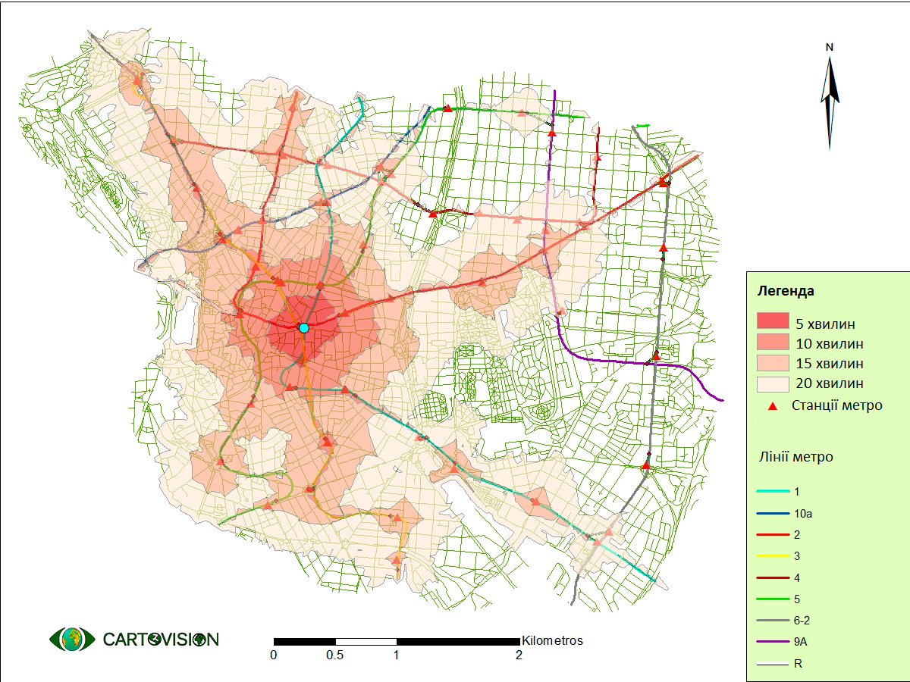
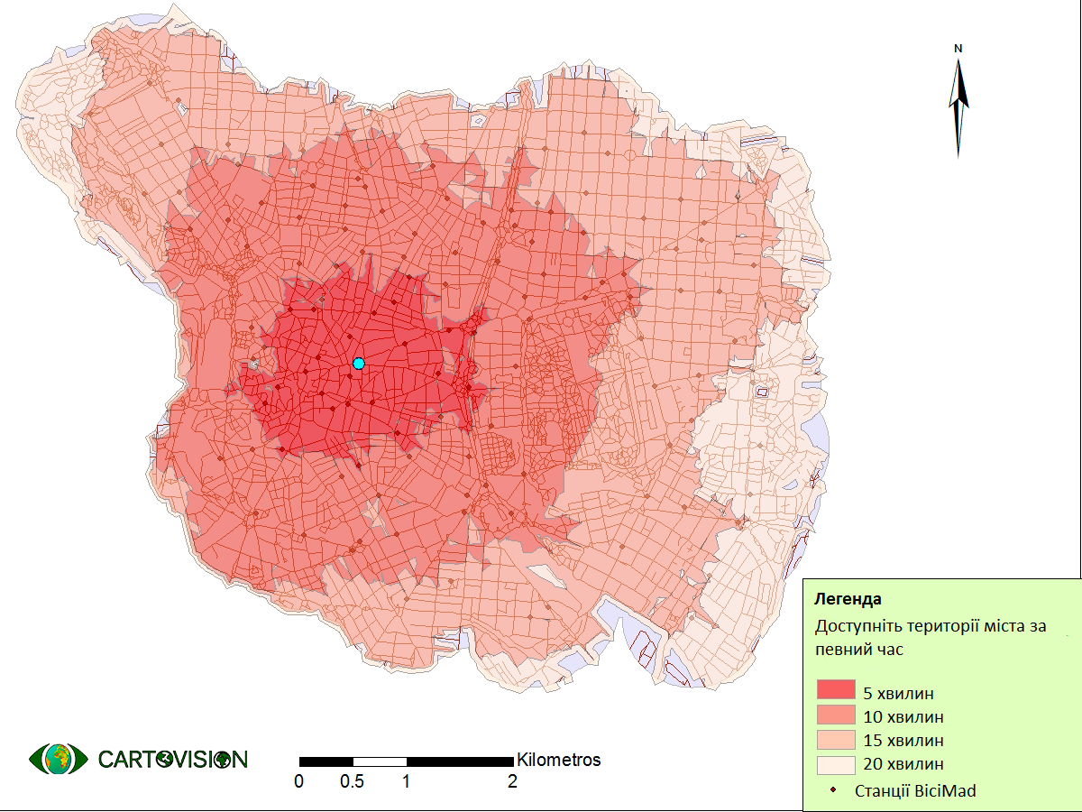
Метро проти мережі міських прокатів в Мадриді
20-хвилинна доступніть на метро
20-хвилинна доступніть на вело
http://cartovision.es/comparativa-bicicletas-publicas-y-metro-madrid/
(використовуючи ArcGis 10)

Slide 3
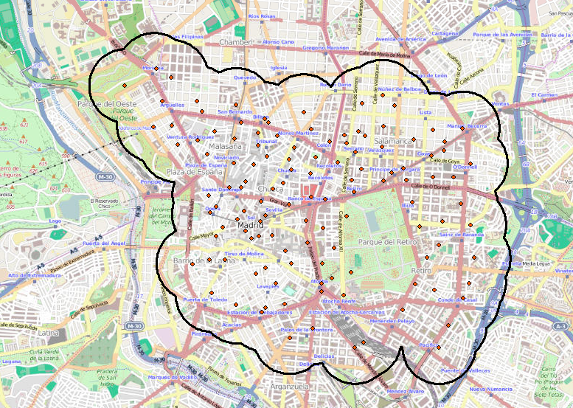
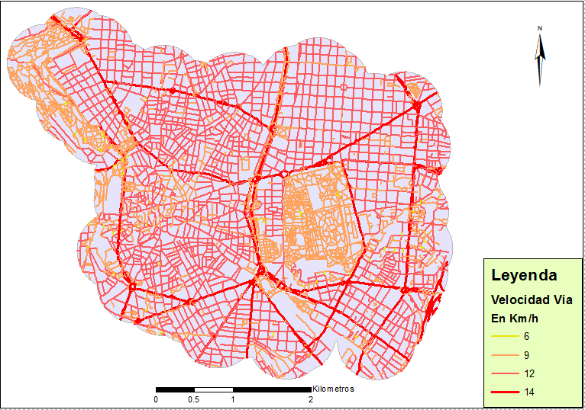
Мережа BiciMad в Мадриді: громадські електровелосипеди
165 станцій
> 2000 електровелосипедів
Швидкість руху велосипедів по обраній частині міста

Slide 4
Методика розрахунку для Києва
Метро – час руху між станціями з сайту metro.kiev.ua, додатково враховується час підйому/спуску по ескалатору для станцій глибокого залягання.
Наземний громадський транспорт – інформація про час слідування з сайту www.eway.in.ua; береться середній час очікування протягом дня.
Піша хода – вважається, що пішохід рухається зі швидкість 5 км/год.
Велосипед – середня швидкість 15 км/год; в гору – 10 км/год, з гори – 20 км/год. Також враховувалась кількість світлофорів на ділянках.

Slide 5
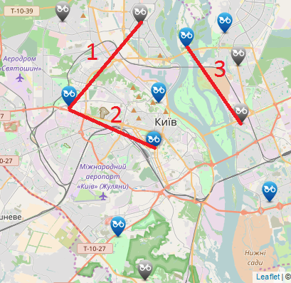
Реальна швидкість згідно з даними велопрокату Nextbike
Некстбайк Київ: 12 точок прокату (повноцінних станцій поки що немає)
Проаналізовано 13 реальних поїздок: середня швидкість 14,72 км/год
Маршрут 1 (набір висоти): 10 км/год
Маршрут 2 (спуск): 21,6 км/год
Маршрут 3 (майже рівнина): 20,6 км/год

Slide 6
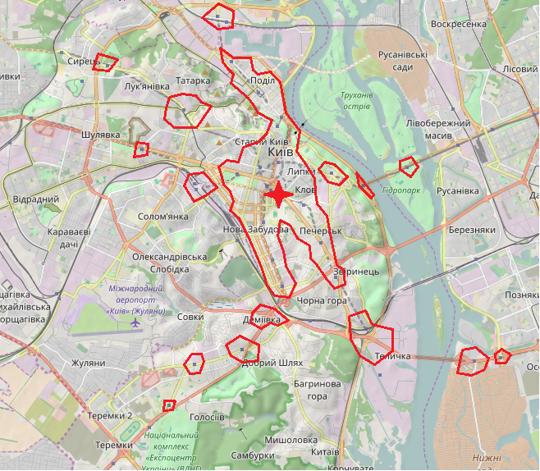
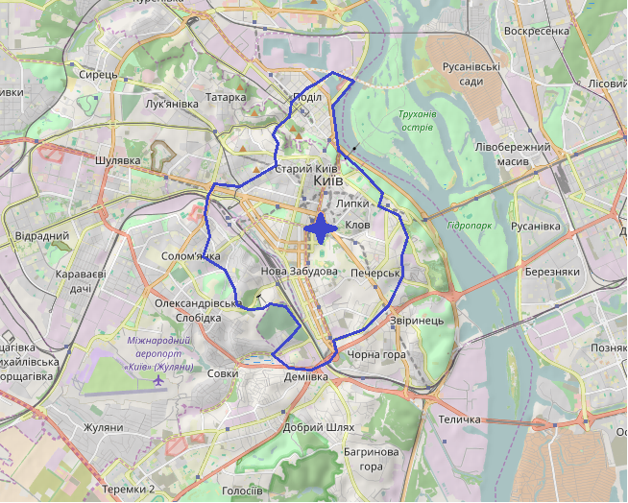
Центр: станція метро Палац Спорту
20-хвилинна доступність на метро
20-хвилинна доступність на вело

Slide 7
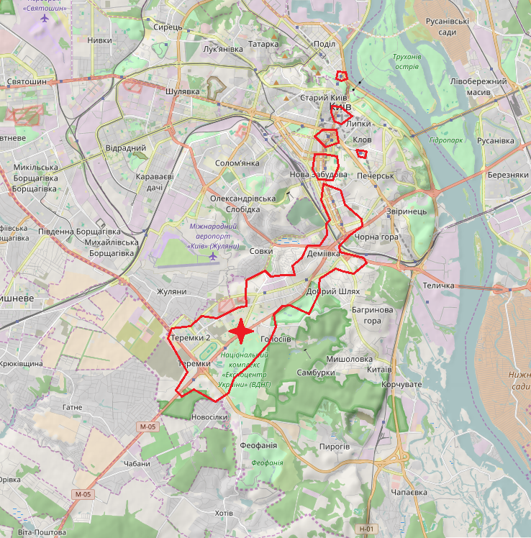
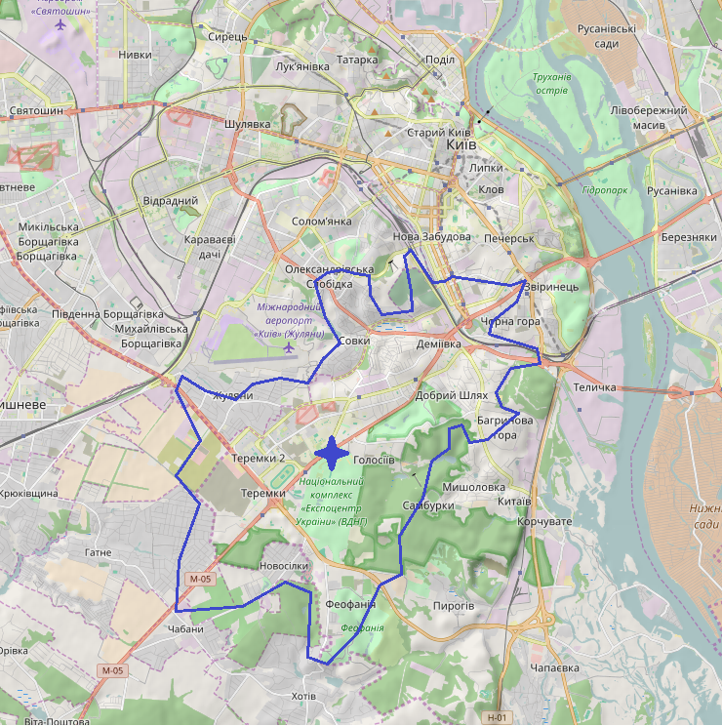
Станція метро на околиці: Виставковий центр
20-хвилинна доступність на метро
20-хвилинна доступність на вело
Крім метрополітену, пораховано наземний транспорт: тролейбуси № 1, 11, 12, 42, 43, 45, 46 та автобуси №20, 27, 56. Поблизу метро також є Велопойнт – перехоплюючий паркінг для вело.

Slide 8
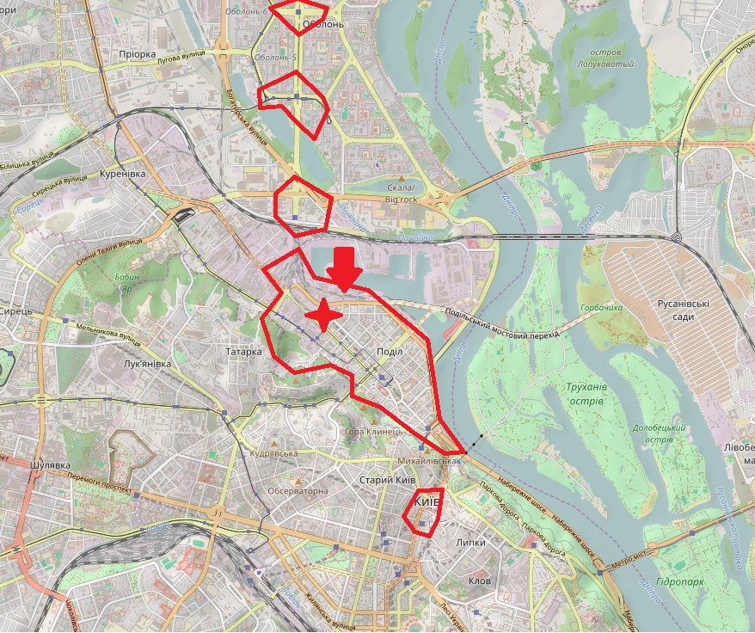
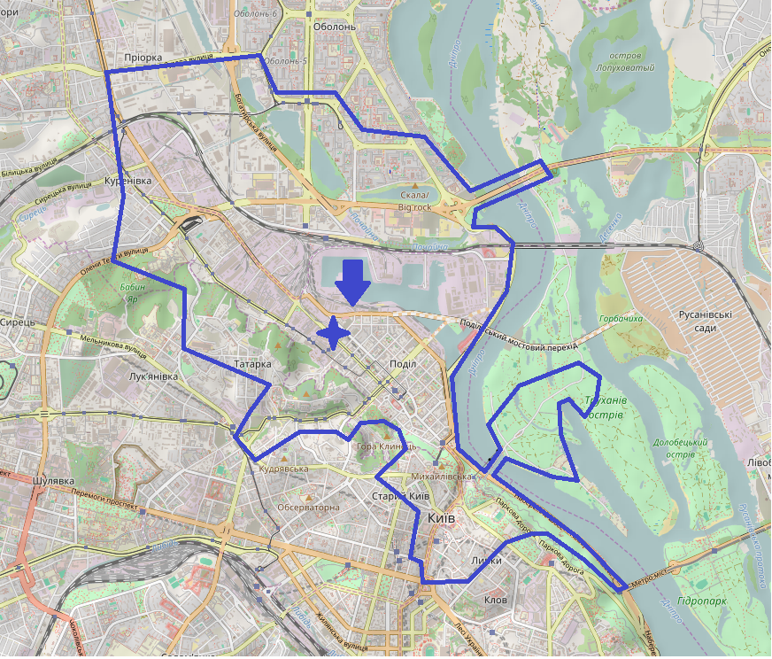
Центр: 10 хвилин до метро
20-хвилинна доступність на метро
20-хвилинна доступність на вело
Реальна ситуація: ми знаходимось неподалік від метро. 10 хвилин йдемо пішки, 10 хвилин їдемо на метро. Для прикладу, взято офіс АВК біля станції метро Тараса Шевченка.

Slide 9
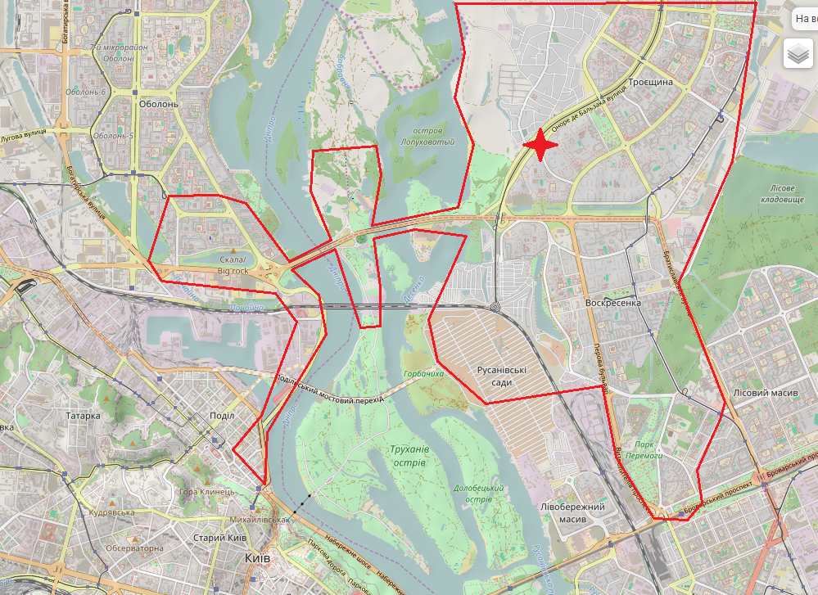
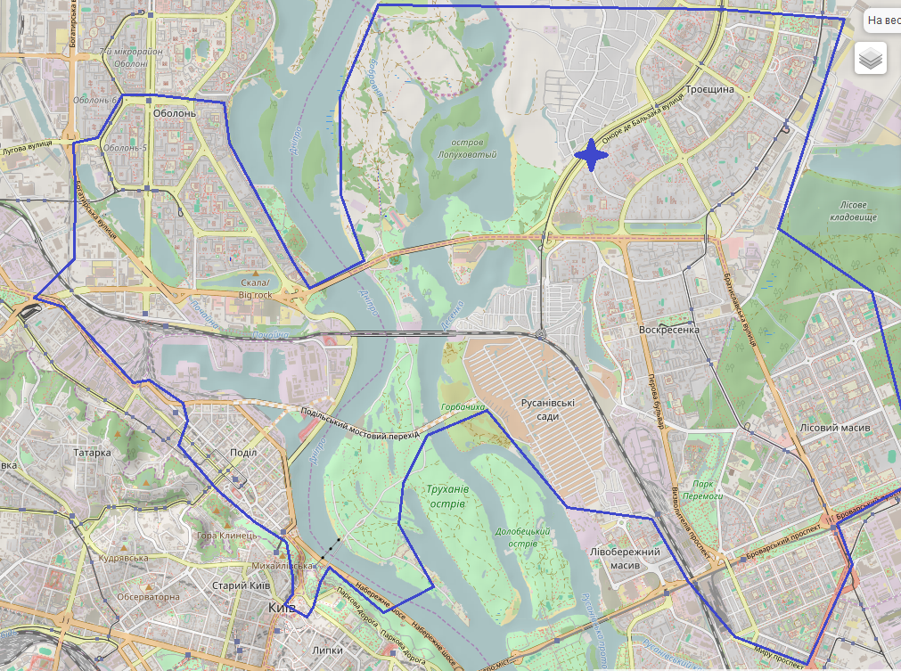
Віддалений від метро район: Троєщина
30-хвилинна доступність на громадському транспорті
30-хвилинна доступність на вело
Пораховано наземний транспорт: міську електричку, швидкісний та звичайний трамвай, тролейбуси, автобуси. Поблизу станцій метро Оболонь та Лівобережна є Велопойнти – перехоплюючі паркінги для вело.

Slide 10
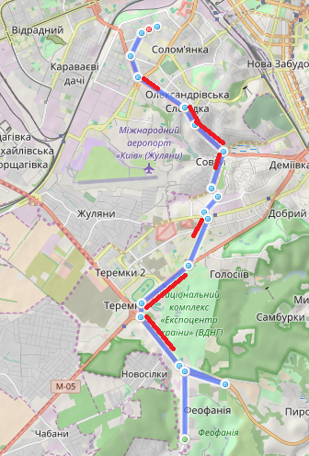
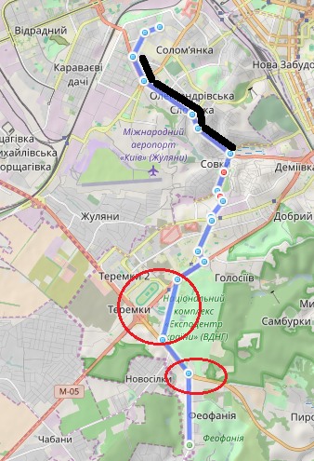
Вело проти авто: реальний маршрут
Довжина: 16 км, червоним виділено ділянки, де рух ускладнено (5-15 км/год)
Орієнтовний час в дорозі: 1:00 – 1:15
Громадський транспорт: 1:10 – 1:30
Довжина: 13,5 км, колами виділено ділянки, де є можливість скоротити: проїзд через паркові зони або ж підземний перехід.
Велоінфраструктура на маршруті відсутня.
Чорним виділено місця, де є можливість їхати по смузі громадського транспорту.
Час в дорозі: 56 хв.
Для багатьох маршрутів в Києві велосипед є оптимальним вже сьогодні навіть без інфраструктури. Паркові зони та смуги для громадського транспорту значно покращують і пришвидшують рух.

Slide 11
Підсумки
Для значної частини переміщень по місту, велосипед є конкурентним транспортом навіть у Києві
Використання відкритих даних підтверджує особистий досвід велосипедистів і може слугувати аргументом для суспільства та влади
Використані ресурси:
http://www.gpsies.com – побудова GPS треків, для різних типів транспорту, є дані про рельєф
http://www.eway.in.ua/ua/cities/kyiv – EasyWay, трекер громадського транспорту
http://kpt.kiev.ua/ - сайт Київпастрансу, є розклади руху
http://metro.kiev.ua/ - сайт Київського метрополітену

Slide 12
Дякую за увагу!
Facebook: Bogdan Lepiavko
Email: lepiavkob@gmail.com

